Slide 1

浙江大学国际校区2025学年
社团负责人第一次全体会议
社团指导中心
2025.10.18

Slide 2

目录
CONTENTS
01
02
03
社指成员
社团运营
QA

Slide 3
01 社指成员
指导老师：
ZJUI辅导员 王威老师
社指负责人：
李锦威：活动组织
张金泽：综合组负责人（联络社团，纪实考核）
项诗涵：报销组负责人（报销汇总，财务管理）
俞盈盈：新闻组负责人（审核物料，输出推文 ）
徐秋凡：品牌组负责人（搭建平台，优化咨询 ）

Slide 4
社指分工
综合组
负责人：张金泽
干事：边瑞恒、夏潘宏、陈兆颉、楼渠成、
潘洛西、程泊文
新闻组&品牌组
负责人：徐秋凡、俞盈盈
干事：丁羽奇、郑文龙、钱可欣、陈锐哲、蒋琪婧
财务组
负责人：项诗涵
干事：陈志瀚、艾金延、张惟鉴

Slide 5
02 社团运营
考核与荣誉
活动与流程
经费与报销
宣传与审核
筹备与转正

Slide 6
考核与荣誉
​

Slide 7
25-26社团行事历
年度考核
2025.12（待定）
2025.09
2025.11
2026.04
（待定）
时间待定
百团大战
社团嘉年华
夜灯节
社长交流
2025.10
社团注册
2026.07
社团年审

Slide 8
年末考核
社团指导中心年末（12月）会进行社团考核，考核结果关系到社团的星级评定、筹备社团转正以及正式社团的存留问题。 其中分数由两部分组成。
日常运营（40%） 1.社团平时考核评分细则（扣分制） 2.面向全校的活动评分（由对接社指干事打分） 年末社团答辩（60%） 答辩时间在每年12月下旬，就活动举办次数，活动影响力，社团特色等方面进行考核（具体要求另行通知）

Slide 9
日常运营
筹备社团
前80%可转正
后20%失去筹备社团资格​
正式社团
连续两年后10%失去正式社团资格
优秀社团能够升星，反之降星

Slide 10
社团荣誉和社会工作荣誉
社团荣誉：
校区级：国际校区优秀社团（年终考核）。
校级：星级社团（12345星社团每两年评选一次）、十佳社团（每年评选一次，国际校区至今无一社团入选）…等。
社团负责人（社长）荣誉：
校区级：国际校区优秀社长（直接入选社会工作标兵）每年9月考核。
校级：十佳社团人（每年一次）、社会工作标兵…等
获得“校区优秀社团”称号的社团将在下一学期获得额外经费
if获得“5星社团”、“十佳社团”称号的社团将获得大量经费支持奖励

Slide 11
活动与流程​

Slide 12
未经允许不得私自举办社团活动，根据实际程度作社团考核违规处理，轻者社团日常运营评分扣分，严重者取消社团资格

Slide 13
根据活动类别进行流程、准备材料
活动类型
大活动
（涉校外or涉商or借用校区大型场地or人数大于50or时间跨度超2个月）
小活动
仅社内成员参与and不需要报销and不需要宣传
活动策划案
（有报销需求额外补活动预决算表）
1.活动策划案
（有报销需求补活动预决算表）
2.场地申请通过截图
3.线上大活动申报通过截图
（申报网址：https://www.intl.zju.edu.cn/my-zju/zh-hans/faculty-staff）
无需提交材料，但需要简述活动内容告知社指

Slide 14
材料命名规范
文件名：社团名+活动名称+表格类型（策划案、预决算表……）
文件夹（压缩包）名：社团名+活动名称

Slide 15
场地问题
校区大型场地：可容纳100人以上的多媒体教室、讲堂、礼堂、校区室外公共场地、图书馆多功能厅、体育馆场地等
小型场地：校区讨论室、小功能房等
申请使用小场地：
整体流程： 社团联系指导老师 - 指导老师同意 - 社长填写策划案交给社指 - 社指审批通过并存档后，社长或者指导老师帮忙预约场地即可
申请使用大场地：
图书馆、书院的多功能厅：
整体流程： 社团联系指导老师 - 指导老师同意 - 指导老师联系图书馆/书院询问场地意见 - 图书馆/书院同意后社长填写策划案交给社指 - 社指审批并通过后，社长在线提交场地申请（具体可咨询书院前台、图书馆前台），并进行网上流程（https://www.intl.zju.edu.cn/my-zju/zh-hans/faculty-staff）- 在线场地申请和网上流程会流转，通过后将资料打包提交给社指进行存档，之后可举办活动。

Slide 16
场地问题
体育馆场地、室外运动场地（室外篮球场、操场等）：
整体流程： 社团联系指导老师 - 指导老师同意 – 社团联系体育馆询问场地意见 - 体育馆同意后社长填写策划案交给社指 - 社指审批并通过后，社长进行网上流程（https://www.intl.zju.edu.cn/my-zju/zh-hans/faculty-staff）- 流程通过后社长携带流程前往体育馆A馆服务台进行说明并由体育馆帮忙预定场地 - 通过后社团将资料打包提交给社指进行存档，之后可举办活动。
校区其余大型场地：（讲堂、礼堂、钟楼广场等）：
整体流程： 社团联系指导老师 - 指导老师同意 - 指导老师联系支援保障部（位于校区食堂旁边学生服务站）询问场地意见 - 支保同意后社长填写策划案交给社指 - 社指审批并通过后，由指导老师登陆（https://ibooking.intl.zju.edu.cn/#/app/booking-types）在线提交场地申请，由社长进行网上流程（https://www.intl.zju.edu.cn/my-zju/zh-hans/faculty-staff ）- 通过后社长将资料打包提交给社指进行存档，之后可举办活动。

Slide 17
社团如需要举办非大型活动，需至少于活动前7天将活动策划案或说明（无需提交材料的小活动）交给社指对接的同学 对于需要学校高层审批的大型活动，需至少于活动前10天将活动策划案交给社指对接的同学
策划案通过后社团即可开始进行活动宣传（可以要求社指帮忙宣传）
后续流程完成、材料补齐后在活动开始前打包交给社指留档即可
策划案一定要记得提前交

Slide 18
社团日常运营评分
考察内容：
材料、信息按时提交情况
公众号、社团海报宣传等规范性
对校区场地、资源的合理借用情况
其他

Slide 19
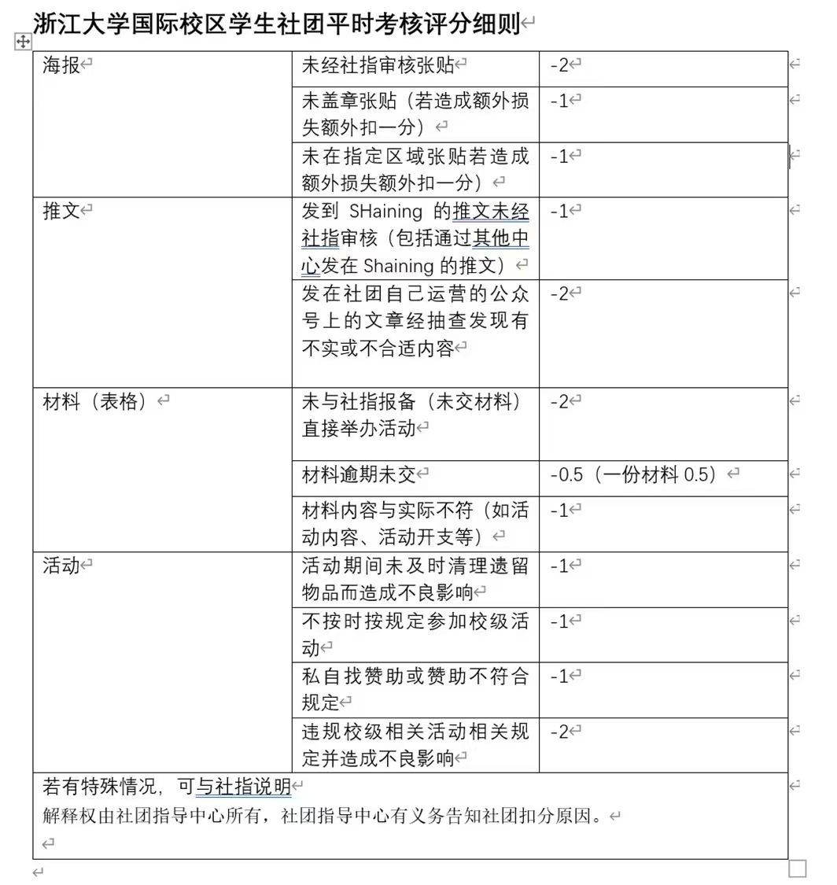

Slide 20
经费与报销​

Slide 21



CONTENTS
ZHEJIANG UNIVERSITY
01
社团活动经费
02
报销材料准备
03
报销流程

Slide 22
1. 社团活动经费

Slide 23
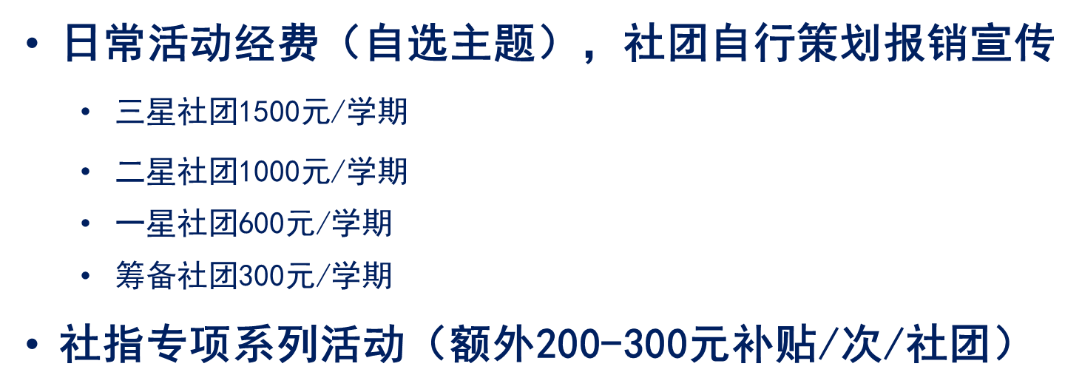

Slide 24


Slide 25
请按顺序整理后，以pdf形式发送至邮箱 文件与邮件主题都命名为“XX社XX活动报销材料”（eg.排球社百团大战报销材料）并备注活动负责人姓名+学号
saic@intl.zju.edu.cn 抄送至jinyan.25@intl.zju.edu.cn
预决算表
发票+购物记录+支付记录（一项购物记录合并在一页上）
活动参与人员名单
物品（食品/奖品）发放名单扫描件（若有）
推文/活动图片（一张即可）
支付情况说明（发票金额与支付金额不相同/报销金额与发票金额总和不一致等特殊情况需要填写）

Slide 26
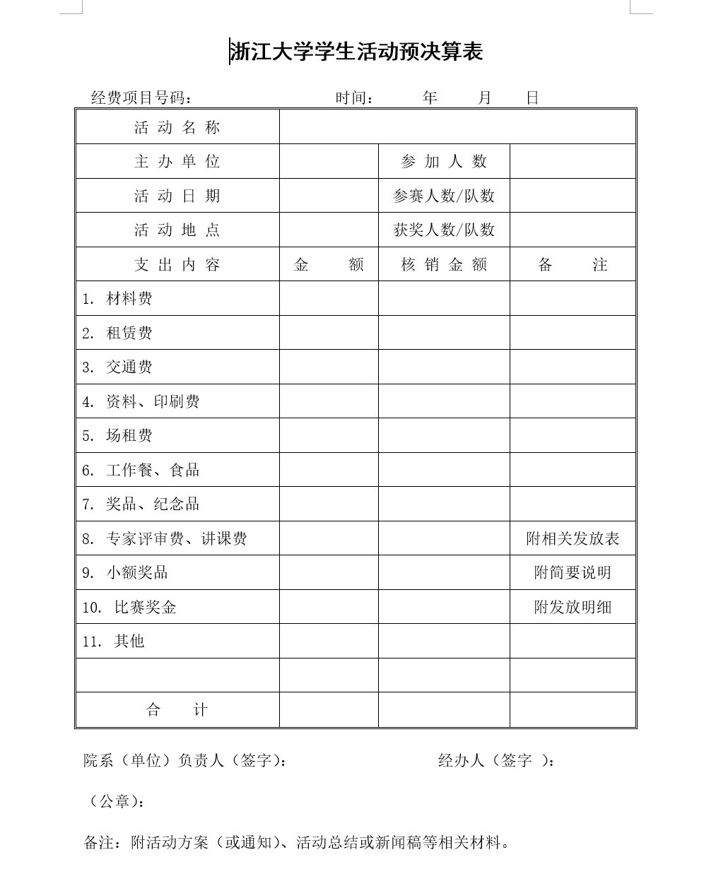
1.预决算表
活动预决算表需要在一页上，如果出现备注栏内容过多可以适当缩小字号
经费项目号码：不需要填写
时间：活动结束后填写预决算表的时间
活动名称：
e.g, 百团大战-xx社 （社指大型活动）
e.g. 旧衣回收-红十字会 （社团日常活动）
主办单位：
社指大型活动：浙江大学国际校区团委
社团日常活动：社团名称，筹办社团在最后写（筹）
参加人数：能登记参加人员名单的尽量登记，并按照该名单填写参加人数
活动日期、活动地点：如实填写
参赛人数/队数，获奖人数/队数：没有的话不需要填写
其他：备注中罗列清楚所购物品单价*数量；
金额与核销金额一致，两列合计都需要填

Slide 27
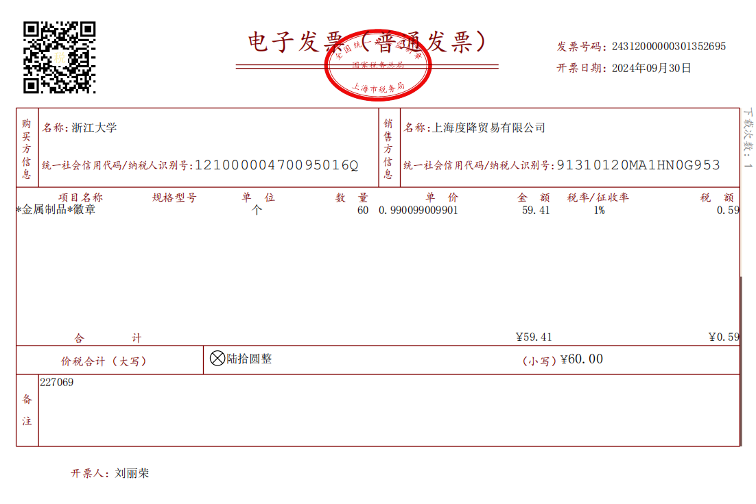
2.发票+购物记录+支付记录（一项购物记录在一页）
保证发票整张完整可见
抬头是浙江大学
特别保证二维码清晰！！
发票类型：企业
发票抬头：浙江大学
税号：12100000470095016Q

Slide 28
2.发票+购物记录+支付记录（示例）

Slide 29
3. 活动参与人员名单
只需列出人员姓名即可
eg.社团日常活动：参与社员名单
eg.大型社团活动（百团大战，社团嘉年华）：不用填写
4. 食品 & 奖品（都需要提供发放名单）
食品不超过该材料报销总金额的10%
奖品不超过该报销材料总金额的10%
5. 推文/活动图片
能证明开展/参加了活动就行

Slide 30
6.支付情况说明
若存在发票金额与支付金额不相等，报销金额与发票金额总和不一致等情况，请如实填写支付情况说明

Slide 31


Slide 32
将所有材料以pdf的形式发送至社指邮箱：saic@intl.zju.edu.cn 抄送至jinyan.25@intl.zju.edu.cn
文件命名为“XX社XX活动报销材料”（eg.排球社百团大战报销材料）
邮件主题命名为“XX社XX活动报销材料”（eg.排球社百团大战报销材料）
备注活动负责人姓名+学号
干事审核材料是否齐全、是否符合规定，完成审核后会邮件通知各社团财务负责人​
审核通过之后会走后续流程​
一般来说，大概需要一周左右的时间​
如果已经通过审核，报销迟迟未到，需要各社团主动跟进进度​
日常报销须在活动结束后一个月内完成材料提交审核，社指大型活动请在规定的DDL前上交。逾期的发票不再受理，各社团需自行解决。​并且将在年末考核中扣分（每次逾期-0.5分）

Slide 33
宣传与审核

Slide 34
社团海报张贴规范
若有在校区内张贴海报的需求，需将制作完成的海报交由社指中心审核，审核要求如下：
海报右下角需署名社团名称（“浙江大学国际校区学生xxx社”）；
海报不得涉及敏感内容；
需用语得体规范，避免拼写及语法错误。
审核通过后，社团需将需要张贴的海报送至食堂三楼学生活动中心社团指导中心办公室，负责人将为海报盖章。盖章完成后，方可张贴海报。
审核负责人：丁羽奇（可在钉钉或微信社长群中找到）

Slide 35
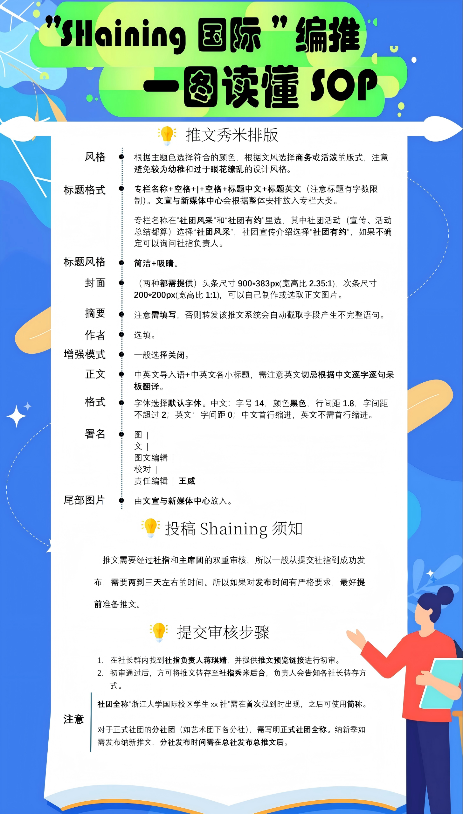
推文宣传规范
由社团自运营公众号发布的推文无需审核。
鼓励社团将各类活动投稿至Shaining国际，重点要求如下：
专栏名称在“社团风采”和“社团有约”里选，其中社团活动(宣传、活动总结都算)选择“社团风采”，社团宣传介绍选择“社团有约"，如果不确定可以询问社指负责人。
署名：图|
文|
图文编辑|
校对｜
责任编辑|王威
细节要求见右图
审核负责人：蒋琪婧（可在钉钉或微信社长群中找到）

Slide 36
社团日常活动宣传
为宣传校区社团活动，社指中心发起“社团周报”专栏，每周一期，发送至 钉钉国际校区社团信息群 和 国际校区所有学生的邮箱，总结并预告社团活动。社团负责人需提供活动信息+活动推文链接。
社指干事：钱可欣（可在钉钉或微信社长群中找到）
社团指导中心还搭建了面向全校开放的社指网站，记录社团信息，回顾往期社团活动和预告待举行的社团活动。社团负责人需即时提供发至Shaining公众号/社团自营公众号的推文链接及活动照片。
社指干事：陈锐哲、丁羽奇（可在钉钉或微信社长群中找到）
希望各社团在举办社团活动时多多拍照记录，并关注在社团社长大群里发起的共享表格，积极配合提交材料。

Slide 37

如何使用秀米编辑推文（https://xiumi.us/）
秀米是一款在线图文排版编辑器,支持Windows平台运行。该工具专注于微信公众号文章排版，提供原创模板素材及多样化风格设计功能，支持图文排版和H5制作两种模式，用户可通过网页端在线编辑使用，如下图所示。
STEP1
进入秀米网站，点击注册登录。建议使用私人邮箱（如qq邮箱）进行注册。

Slide 38
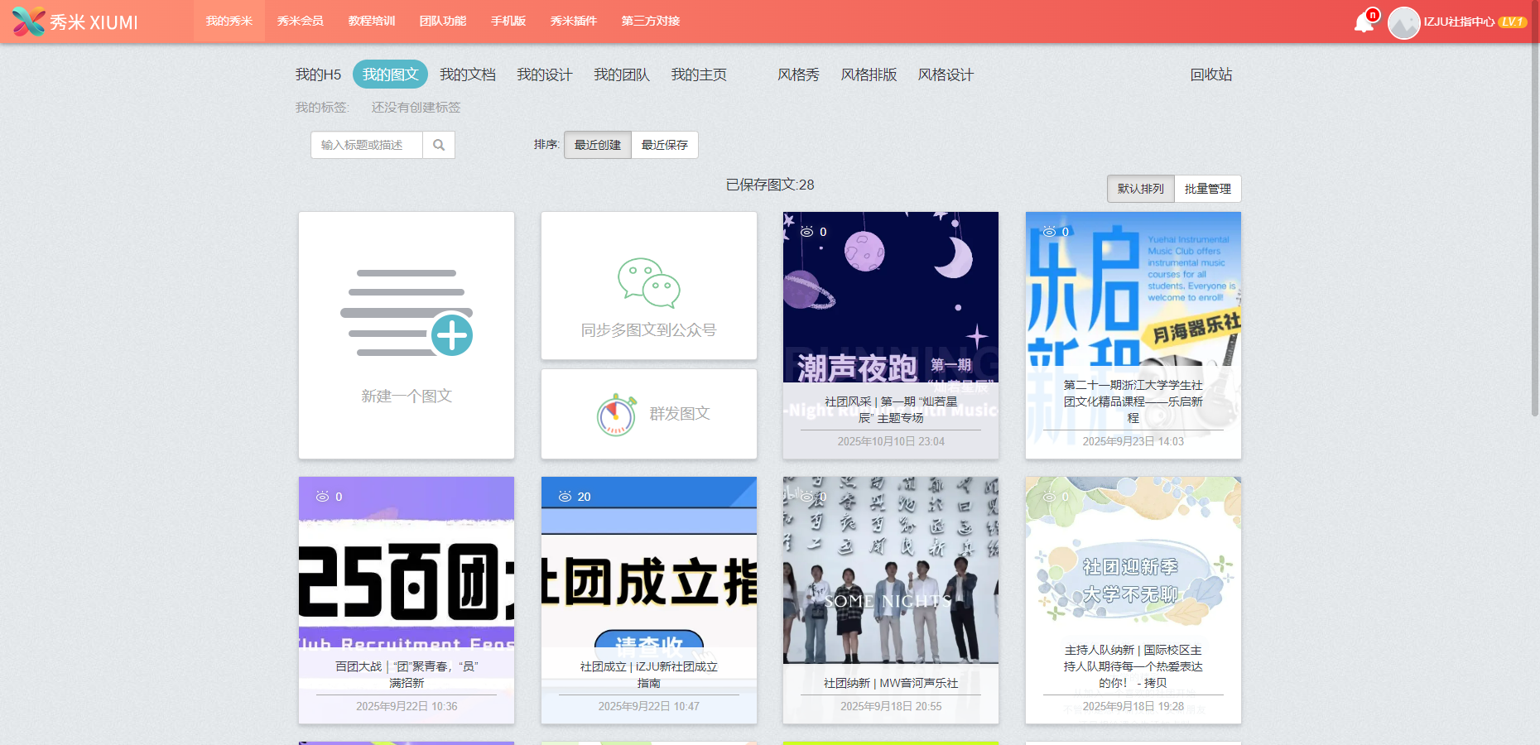
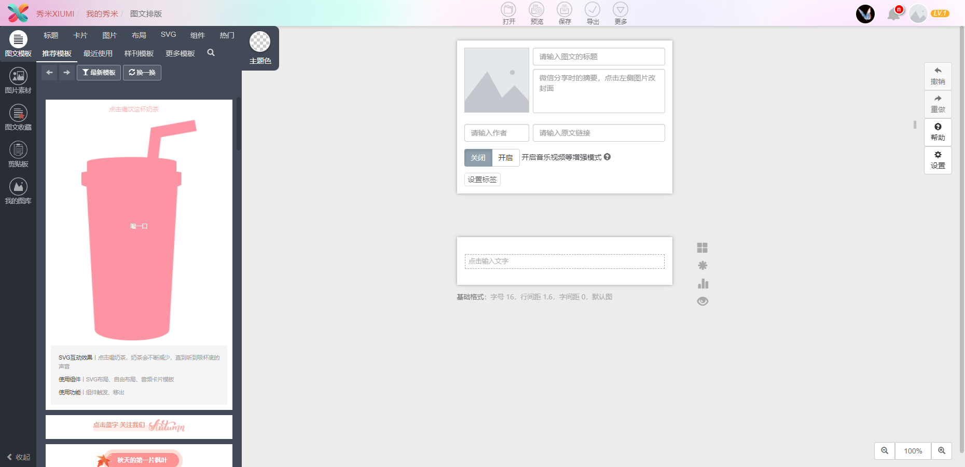
如何使用秀米编辑推文（https://xiumi.us/）
STEP2
完成注册后，如图所示开始创建新图文。
保存/预览/导出
素材库
编辑区

Slide 39
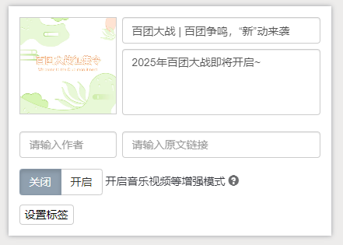

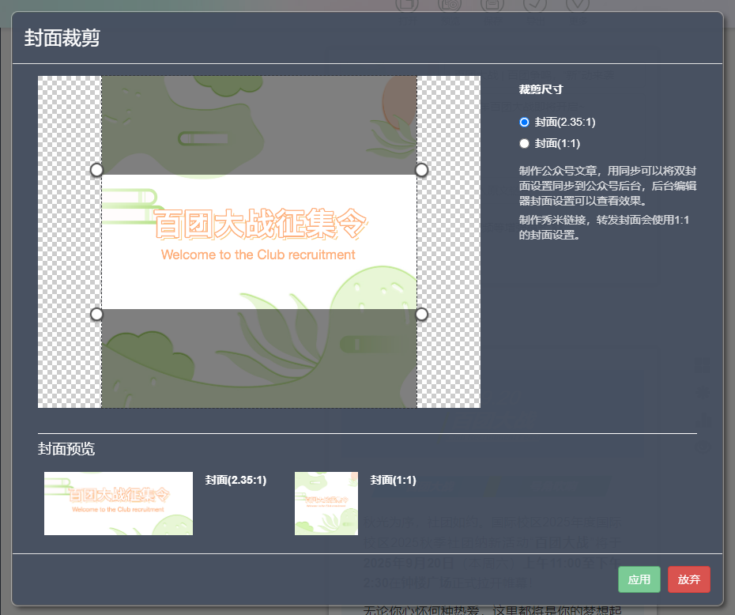

如何使用秀米编辑推文（https://xiumi.us/）
仅头条展示2.35：1的封面

Slide 40
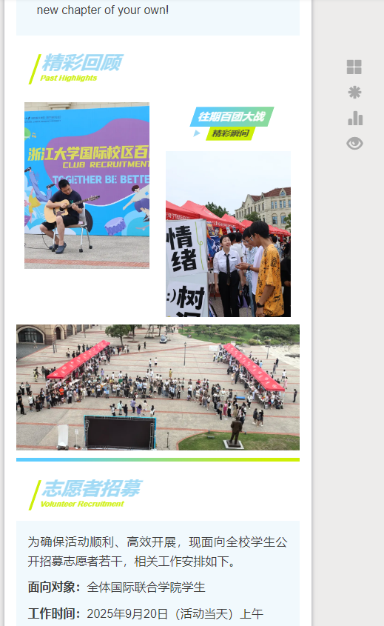
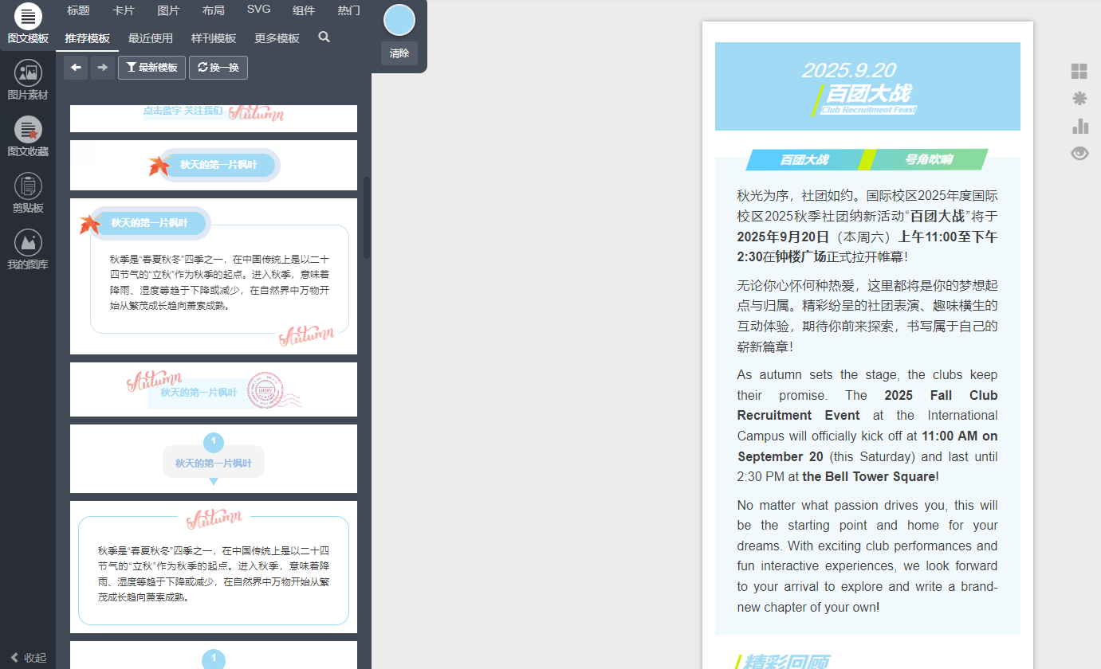
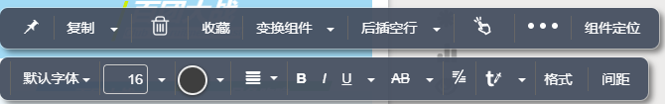
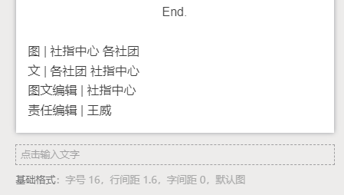
如何使用秀米编辑推文（https://xiumi.us/）
为使推文更具整体感，可点此选则主题色。选则后，颜色会自动同步到所有模板上。
需要插入的图片可在此批量导入，也可直接复制黏贴到右侧编辑区。
选中文字后会出现如上所示工具栏，使用方式和Word文档差不多。
文字可设置默认字体/16字号/两边对齐。
添加在推文末尾，左对齐。

Slide 41
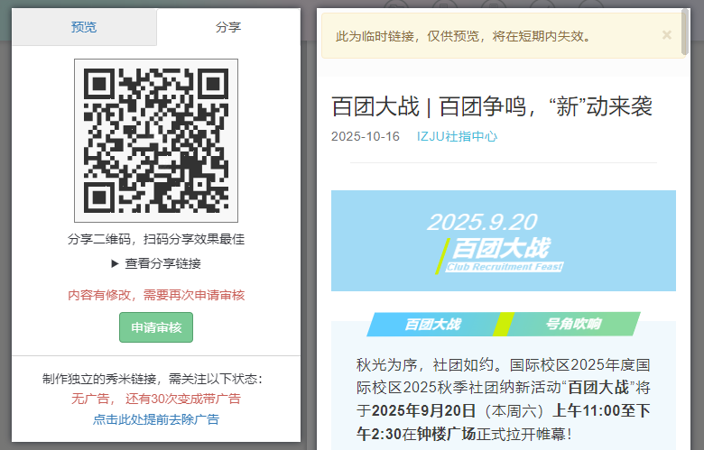
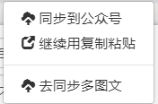
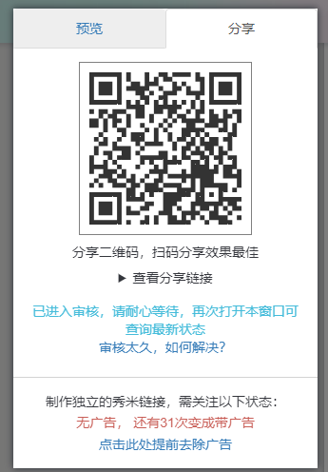
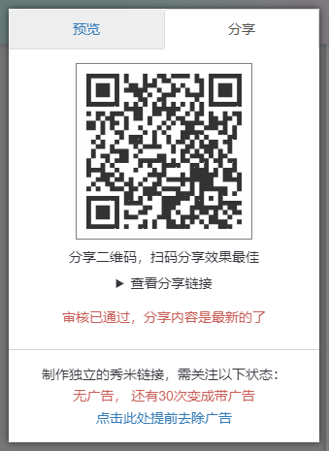
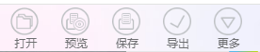
如何使用秀米编辑推文（https://xiumi.us/）
STEP3
制作完成后，如需投稿Shaining，则生成预览链接/二维码给社指干事蒋琪婧审核。需注意，每次修改内容，都需要申请新的预览链接。
如希望刊登在自己的社团公众号上，则可直接导出。

Slide 42
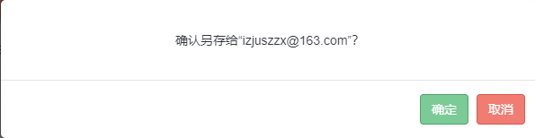
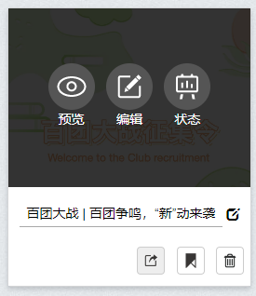
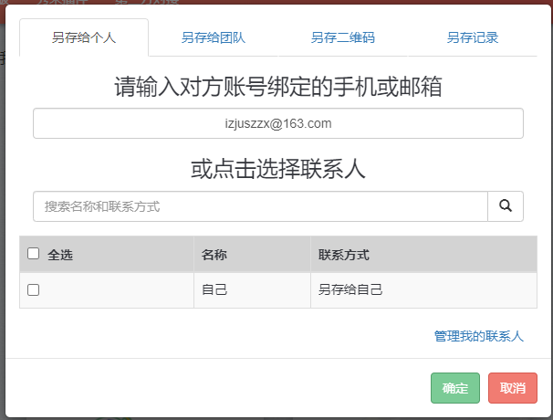
如何使用秀米编辑推文（https://xiumi.us/）
STEP4
如需投稿Shaining，在审核通过后回到“我的秀米”界面，将推文通过如图所示方式另存到社指秀米账号“izjuszzx@163.com”。

Slide 43
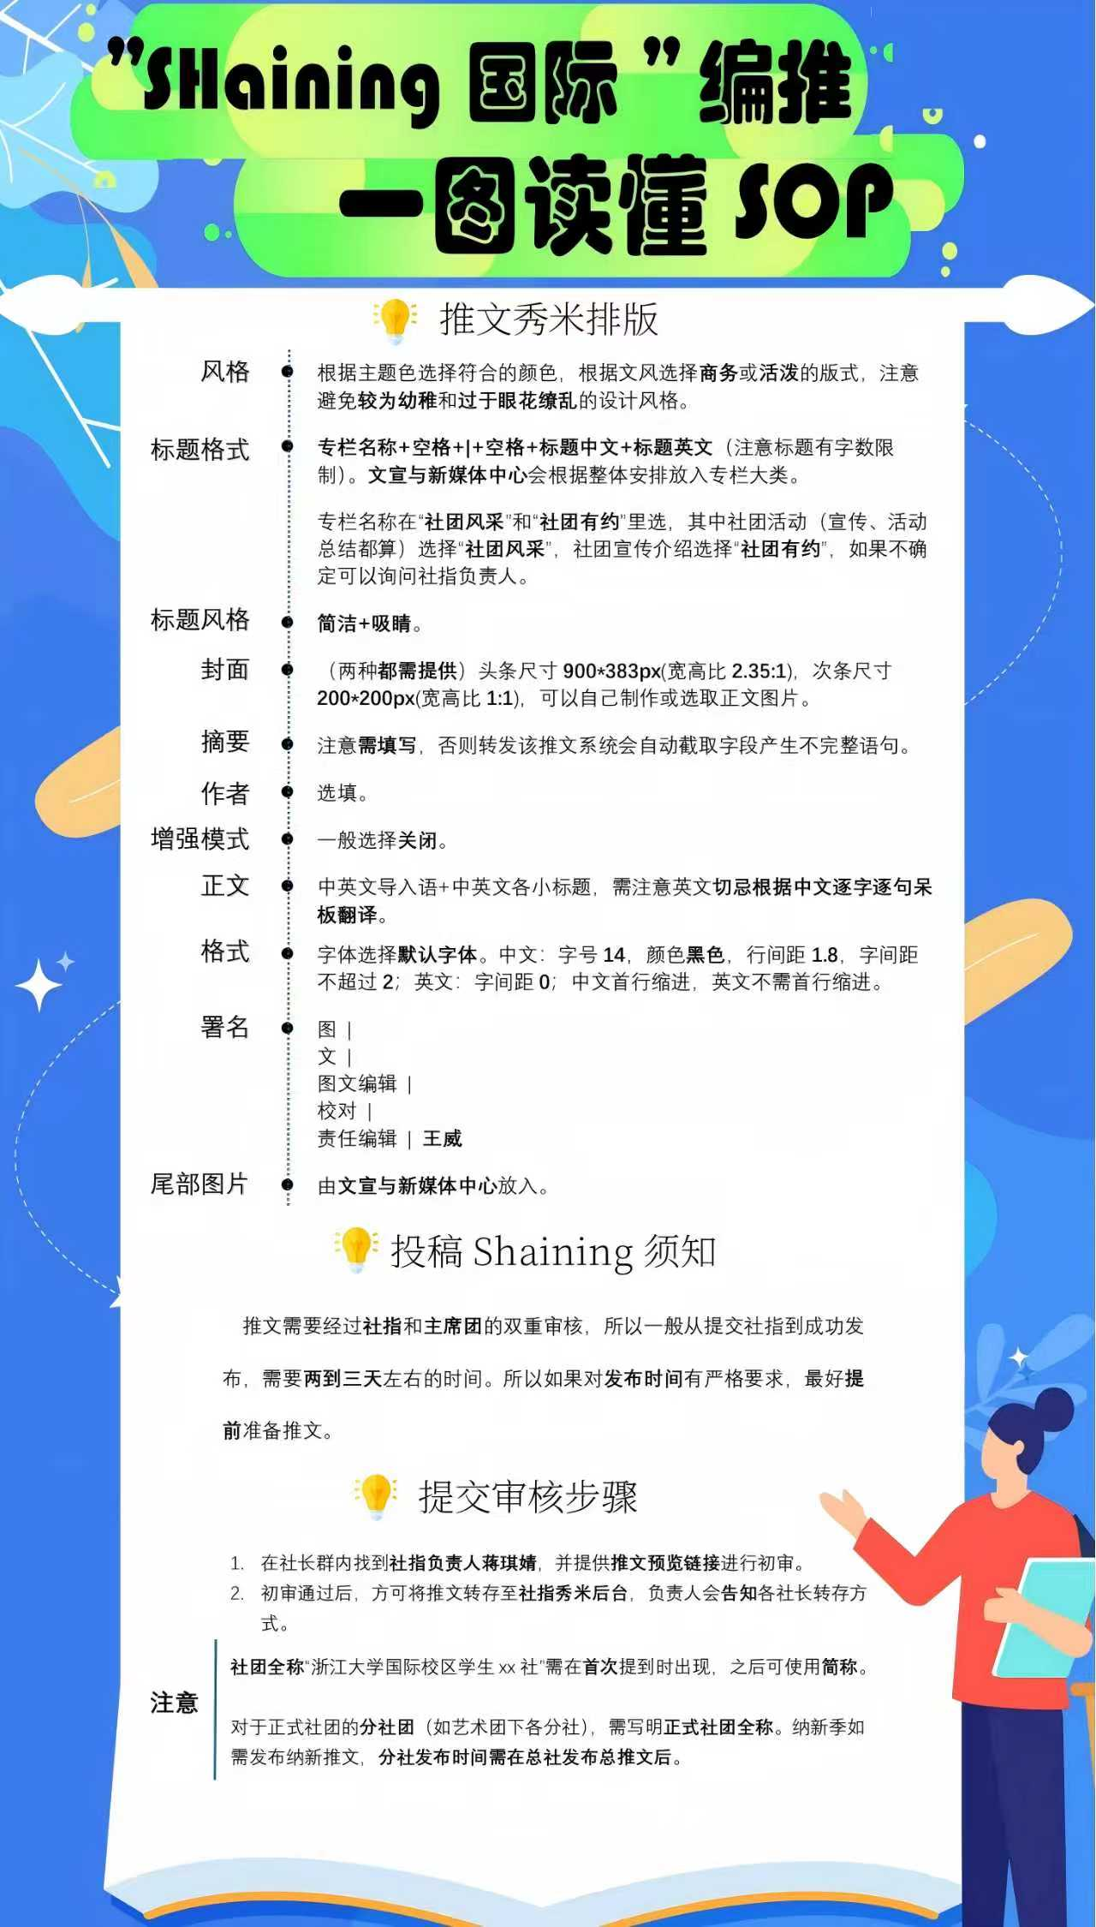

Slide 44
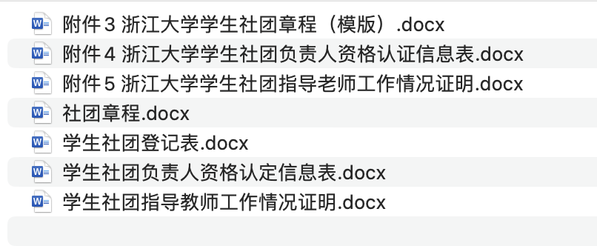
社团筹办
填写以下六个文件（找社团综合组干事或负责人要）
注意: 1、不需要完成线上注册
2、负责人可以是大一，但是成绩空出来
3、筹办中社团活动经费每学期300（除活动外）

Slide 45
社团转正
1、负责人通过资格考试。
2、在年末转正答辩进入前80%。
3、筹办期间举行过至少一次高质量活动。

Slide 46
考核重点
校区倡导“公益性”的学生社团建设
学生社团建设应该面向人类可持续未来、倡导行动主义
校区中外学生在国内外相关重要峰会或论坛上进行分享报告，可依据情况，在日常运营中增加3-5分，并且可以作为社团举办重大活动在年末答辩中展示
部分社团有相关的经历的，可以延续往年更进一步，社团还可以主动地去了解哪些峰会和论坛和自身社团相符。
注意参与峰会与论坛的开支均为特殊费用，报销无需使用日常经费

Slide 47
03 Q&A
欢迎各位社长提问

Slide 48
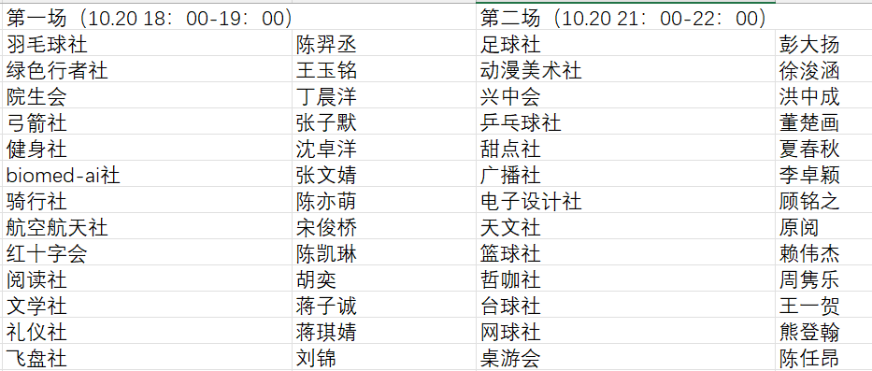

负责人资格考试
明晚
地点：惟学书院多功能厅
请大家注意复习～

Slide 49

感谢您的参与
社团指导中心
2025.10.18

